Slide 1
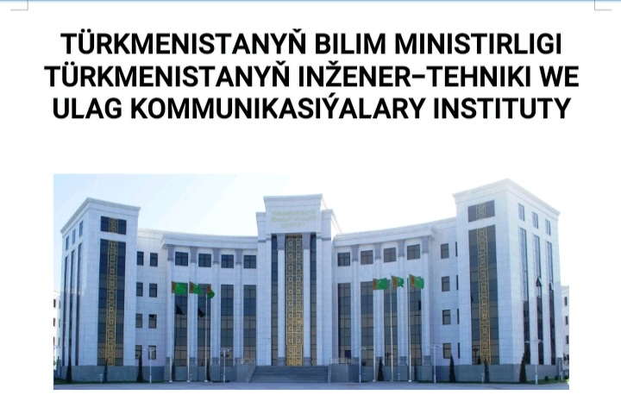

Slide 2
Tema: Howa Ulaglarynyň Ösüşiniň
Esasy Ugurlary
Meýilnama
1.Howa transportynyň ösüşiniň esasy ugurlary
2.Uçujy operatorlaryň parkynyň köpelmegi
3.Howa ulagynyň gelejegi

Slide 3
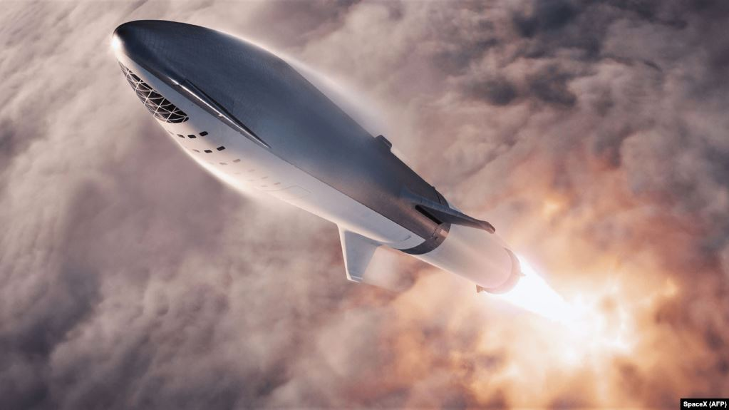
RAKETA

Slide 4
Howa transportynyň ösüşiniň esasy ugurlary.
1) Tizligi ýokarlandyrmak
2)Uçar döretmek oturýan adamlaryň sanyna görä.
3)Aereportlaryň meýdanyny azaltmak üçin raýat awiasiýa üçin gysga we dik uçuş-gonmak uçarlaryny döretmek.
4)eo-esli ýükler we tempratura sebäpli uçuş gonuş zolagynyň güýji.
5)Howanyň islendik howa şertlerinde uçmagy we gonmagyny üpjin edýän awromatiki usulda howa gämilerini döretmek.

Slide 5
6)fuelangyjyň netijeligini gowulandyrmak
7)howa menzilinde düýpgöter täze uçuş ulgamlaryny we howa howa transportyna gözegçilik ulgamlaryny ösdürmek
8)Aeropotlaryň çäginde uçarlar üçin hyzmat ulgamyny döretmek

Slide 6
9)Howanyň islendik howa şertlerinde uçmagy we gonmagyny üpjin edýän awromatiki usulda howa gämilerini döretmek
10)Awtomatiki bilet satuwyny we goş goş transport ulgamlaryny ornaşdyrmak bilen ýolagçylara hyzmat etmegiň derejesini ýokarlandyrmak

Slide 7
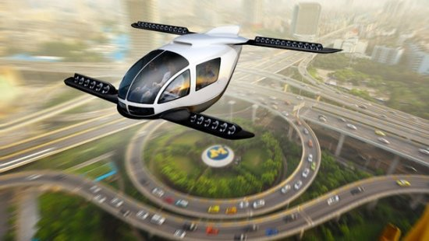
Geljekki howa ulagy

Slide 8
Howa ulagyny ulanyş işleriniň tehnologiýasy Raýat awiýasiýasynyň ähli tehniki serişdeleriniň netijeli howpsyz ulanylşyny üpjün edýär. Köp sanly dürli görnüşli tehnologik işleriň umumy toplumynda uçujy enjamlary we Aeroporty ulanyşda saklamagyň we tehniki taýdan hyzmat etmegiň tertibi wajyp ähmiýete eýedir.

Slide 9

Howa ulagnyň geljegi

Slide 10
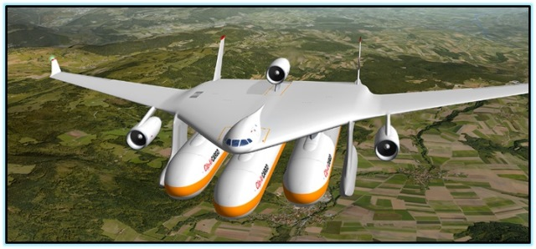
Howa ulagnyň geljegi

Slide 11
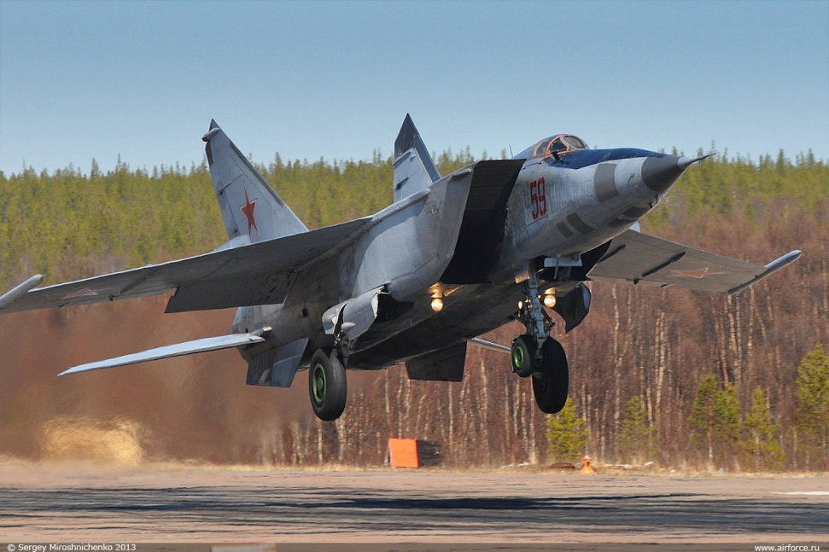
maglumatlar
1989-njy ýylda SSSR MiG23 söweşijisi Polşanyň howa meýdanyndan uçypdy.Uçuş wagtynda tehnik haýsydyr bir näsazlygy görkezdi,Pilote motorynyň ýalydy,sebäbibu maşynlaryň uçuş tizliginde surata hakykatdanam baha bermek mümkin däl we heläkçiligiň öňüni almak üçin döredildi.

Slide 12
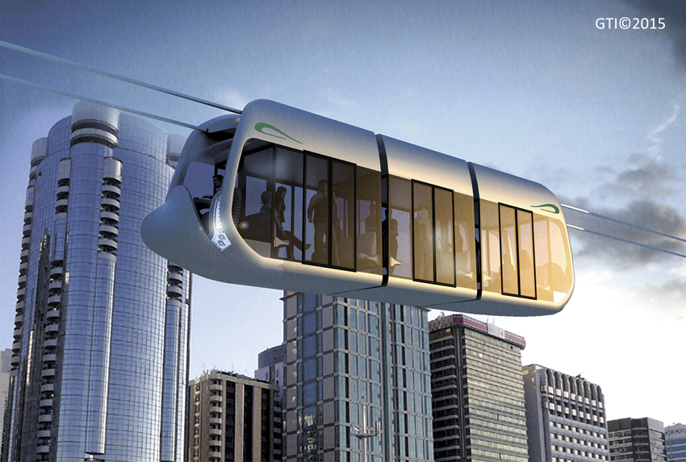
Howa ulagnyň geljegi

Slide 13
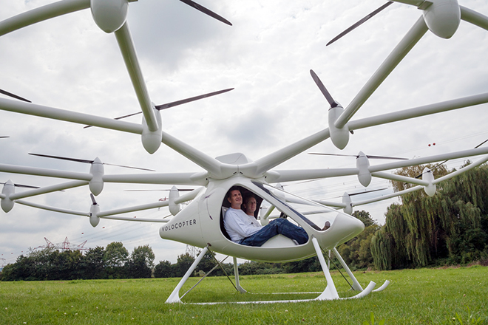
Howa ulagnyň geljegi

Slide 14
Diňläniňiz üçin
Sag boluň!
Taýýarlan: Saparmämmedowa Gülbahar
google.com/searchq=turkmen
https://turkmenistanairlines.tm

